Slide 1



1
2
3
4
5
6
7
8
9
10
11
12
13
14
15
16
17
18
19
20
21
22
23
24
25
26
27
28
29
30
31
32
33
34
35
36

Slide 2

測驗時間：50分鐘
學生須知：
1. 本測驗卷共有兩部分：
甲部：第1至第30題
乙部：第31至第36題
2. 全部題目均須作答。
3. 把答案寫在答題紙上。
4. 在答題紙上填寫學生姓名、班別及學號。
5. 學生可利用本測驗卷的空白部分做算草，測驗完畢後無須將算草擦去。
6. 不准使用計算機。

Slide 3
甲部考核課題
乙部
範疇 | 題目 | 課題
數 | 1－13 | ➔小數除法(6上) ➔分數和百分數的大小比較(6上) ➔百分數的應用(6下) ➔小數四則混合計算(6上) ➔小數和分數的互化(6上) ➔多位數(5上) ➔小數加減混合計算(4下) ➔整數四則混合計算(4下) ➔乘法(4上) ➔倍數和因數、公因數(4上)
圖形與空間 | 14－18 | ➔軸對稱(6上) ➔圓(5下) ➔立體的頂點和稜(5下) ➔八個方向(4上) ➔圖形分割和拼砌(4上)
度量 | 19－25 | ➔速率(6下) ➔圓周(6下) ➔圓面積(6下) ➔容量與體積(6上) ➔體積(5下) ➔面積(4下) ➔周界(4下)
數據處理 | 26－28 | ➔圓形圖(6下) ➔折線圖 (6上) ➔平均數(6上)
代數 | 29－30 | ➔方程(6下) ➔代數式(5上)

Slide 4
甲部
乙部考核課題
題號 | 學習重點 | 範疇
31(a) | ➔八個方向(4上) | 圖形與空間
31(b) | ➔多位數(5上) | 數
32(a) | ➔圓周(6下) | 度量
32(b) | ➔圓面積(6下)
33(a) | ➔小數四則混合計算(6上) | 數
33(b) | ➔百分數的應用(6下)
34(a) | ➔代數式(5上) | 代數
34(b) | ➔方程(6下)
35(a)(b) | ➔複合棒形圖(5上) | 數據處理
35(c) | ➔平均數(6上)
36(a) | ➔軸對稱(6上) | 圖形與空間
36(b) | ➔摺紙圖樣(5下)
36(c) | ➔體積(5下) | 度量

Slide 5
1.
M城的私家車的實際數量是1 278 853。當取近
似值至萬位，M城和N城的私家車數量一樣。下
列哪一個數可能是N城的私家車的實際數量？
A. 1 285 491 B. 1 276 367
C. 1 273 978 D. 1 269 423
[2分]
1 278 853取近似值至萬位是：1 280 000
將各選項取近似值至萬位：
A. 1 290 000
B. 1 280 000
C. 1 270 000
D. 1 270 000

Slide 6
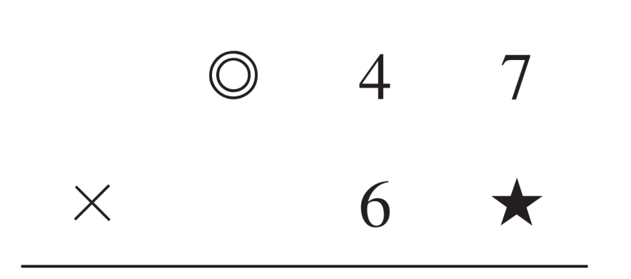




奇數
×偶數 = 偶數
偶數
2. 下列哪一個選項能使以上算式得出一個最大的
偶數？
A. = 9， = 9 B. = 9， = 8
C. = 8， = 9 D. = 8， = 8
[2分]
被乘數越大，積越大，所以◎應是9。

Slide 7
= 1.8
4
3.
昨天，嘉明游了1 小時。婉琪的游泳時間比
嘉明的少，但又不少於1 小時。以下哪一個
可能是婉琪的游泳時間？
A. 1.3小時 B. 1.6小時
C. 1.75小時 D. 1.9小時
5
2
3
= 1.66···
✗
✗
[2分]
1.66···小時＜婉琪的游泳時間＜1.8小時
B. 1.6＜1.66···
A. 1.3＜1.66···
C. 1.66···＜1.75＜1.8，符合題意。

Slide 8

4. P的首六個倍數是：
P 、 32 、 48 、 64 、 80 、 96
下列哪一個不是P的因數？
A. 2 B. 4
C. 8 D. 10
[2分]
M的第n 個倍數是M×n。
P的第2個倍數是P×2。
P的值是：
32÷2 = 16
16的因數是1、2、4、8和16。

Slide 9
R
5.若把 化為百分數，該百分數會介乎50%和60%之間。下列哪一個數可能是R的值？
9
2
A. 2
B. 4
C. 5
D. 7
A.
≈ 22%
9
4
B.
≈ 44%
[2分]
9
5
C.
≈ 56%
50% ＜ 56% ＜ 60%
9
D.
7
≈ 78%
9

Slide 10
6. 如果6是42和的公因數，以下哪一個數可能
是？
A. 25 B. 7
C. 6 D. 2
[2分]
6是的因數，即是6的倍數。
6的倍數有6、12、18、24、30……

Slide 11
7. 園裏有120棵本地品種的橙樹，外地品種的橙樹比本地品種的橙樹多20%。園裏共有橙樹多少棵？
A. 144
B. 154
C. 264
D. 274
外地品種的橙樹有：
120(1＋20%) = 144(棵)
[2分]
園裏共有橙樹：
120＋144 = 264(棵)

Slide 12
8. 雅婷把$800儲蓄到銀行卡後，在商店用銀行卡付款$453.6，她的銀行卡餘額是$468.8。雅婷的銀行卡在儲蓄之前有多少餘額？
A. $78.6
B. $122.4
C. $784.8
D. $815.2
[2分]
餘額$？
$800
付款$453.6
餘下$468.8
原有餘額：
468.8＋453.6－800 = $122.4

Slide 13

9.
每卷絲帶售價表
類型 | 長度(米) | 售價
小卷 | 12 | $5.8
中卷 | 30 | $8
大卷 | 50 | $9.5
根據上表，李太太用$80最多可以買多少米絲帶？
A. 156
B. 300
C. 400
D. 420
最多可買13卷。
小卷：
80÷5.8 = 13(卷)…$4.6
最多可買：12×13 = 156(米)
[2分]
中卷：
80÷8 = 10(卷)
最多可買：30×10 = 300(米)
大卷：
80÷9.5 = 8(卷)…$4
最多可買8卷。
最多可買： 50×8 = 400(米)

Slide 14
10. 子俊有儲蓄$510，弟弟有儲蓄$150，他們各自拿
出儲蓄的 ，合資購買一個手袋送給媽媽，還餘
下$2.5。這個手袋的售價是多少？
2
3
A. $437.5
B. $438.5
C. $442.5
D. $445.5
[2分]
這個手袋的售價是
2
2
×
×
510
＋150
－ 2.5
3
3
= $437.5

Slide 15
11. 一個膠杯售$2.6，一個玻璃杯售$6.8。貝兒有
$60，她最多可買較貴的杯子多少個？
[2分]
A. 8
B. 9
C. 23
D. 24
6.8＞2.6，貝兒會購買玻璃杯。
60÷6.8
= 8(個)…$5.6
她最多可買較貴的杯子8個。

Slide 16
12. 5人一起租用網球室，每人付了$58。後來職員發現
賬單出錯了，退還了$20給他們。每人實際應付款
多少？
A. $38
B. $54
C. $60
D. $62
每人實際應付款
[2分]
58
－20÷5
= $54

Slide 17
13. 祖母買了3.2kg紅豆和2.4kg綠豆。她用去900g
豆，應再用去豆類多少，才能使剩餘的豆類減至原來的一半？
A. 2.8kg B. 2.6kg
C. 1.9kg D. 1.5kg
[2分]
一半
一半
應再用去豆類
(3.4＋2.6)÷2－0.9
= 1.9(kg)
3.2kg
2.4kg
?kg
用了0.9kg
900g = 0.9kg

Slide 18
14. 穎欣在一張正方形的紙上畫一條直線，把它分為
兩個三角形。以下哪項必定是正確的？
✓
I. 這兩個三角形各有一個直角。
II. 這兩個三角形的周界相等。
III. 每個三角形的三邊長度都相等。
✓
✗
[2分]
A. 只有I及II B. 只有I及III
C. 只有II及III D. I、II及III

Slide 19
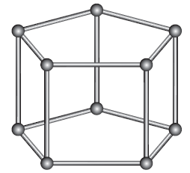
8枝竹簽
5粒膠珠
8枝竹簽
5粒膠珠
8枝竹簽
5粒膠珠
15.
上圖的五角柱由15枝長度相同的竹簽及10粒膠珠
組成。把這個五角柱分拆重組成三個四角錐，最少
額外需要多少竹簽及膠珠？
最少額外需要竹簽：
A. 2枝竹簽及5粒膠珠
B. 4枝竹簽及3粒膠珠
C. 9枝竹簽及3粒膠珠
D. 9枝竹簽及5粒膠珠
8×3－15 = 9(枝)
最少額外需要膠珠：
5×3－10 = 5(粒)
[2分]

Slide 20
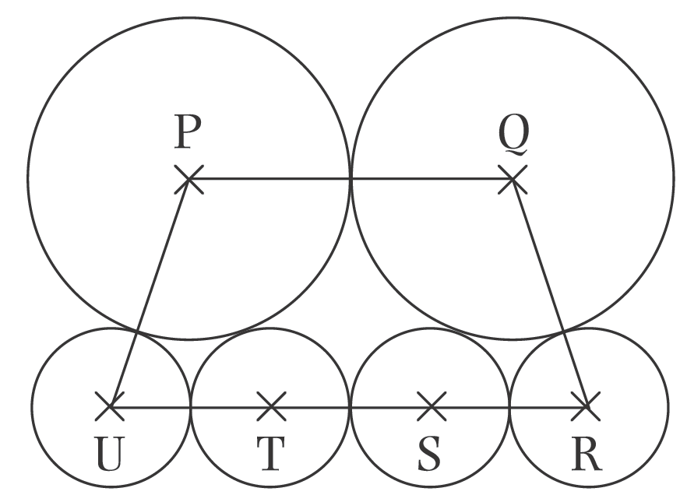
1
2
3
4
5
6
16. 上圖中，有兩個大小相同的大圓和四個大小相同
的小圓。P、Q、R、S、T和U是這六個圓的圓心。
UR和PU的長度分別是78cm和42cm。一個大圓的
直徑是多少？
A. 24cm B. 29cm C. 48cm D. 58cm
[2分]
每個小圓的半徑相等。
42cm = 小圓半徑＋大圓半徑
小圓半徑：78÷6 = 13(cm)
大圓半徑：42－13 = 29(cm)
大圓直徑：29×2 = 58(cm)

Slide 21
1條
0條
1條
2條
I II III IV
17.
以上每個圖形都由六個大小和形狀相同的梯形
拼砌而成。哪些圖形只有一條對稱軸？
A. I 及II
B. I 及III
C. II 及IV
D. III 及IV
[2分]

Slide 22
18. 志傑面向東北方站立，然後左轉三個直角， 他
現在面向哪一方？
N
N
A. 東北
B. 西北
C. 東南
D. 西南
左
右
東南
[2分]

Slide 23

E
F
G
H
16個單位
16個單位
＋1條曲線
＋1條線段
20個單位
22個單位
19. 以上哪個圖形的周界是最短的？
[2分]
A. E B. F C. G D. H
比較E和F：
F ＜ E
兩點之間線段最短。
G ＜ H
20 ＜ 22
比較G和H：
F 的周界最短。
比較F和G：
F ＜ G
三角形任意兩邊的長度之和大於第三邊的長度。

Slide 24
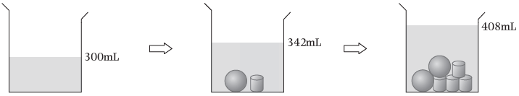

20.
根據上圖，一個鐵球的體積是多少？
A. 18cm³
B. 24cm³
C. 30cm³
D. 38cm³
1個鐵球＋1個圓柱 = 342－300 = 42(cm³)
1個鐵球＋3個圓柱 = 408－342 = 66(cm³)
[2分]
1個圓柱 = (66－42)÷2 = 12(cm³)
1個鐵球 = 42－12 = 30(cm³)

Slide 25
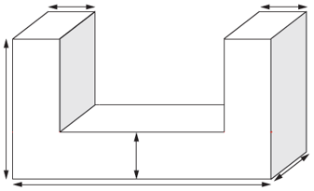
10cm
10cm
(30－10)cm
30cm
20cm
10cm
20cm
55cm
長方體體積 = 長×闊×高
21. 上圖的體積是多少？
[2分]
A. 15 000cm³ B. 19 000cm³
C. 22 500cm³ D. 25 500cm³
觀察上圖，可以將其分割成3個長方體。
55×20×10
＋10×20×(30－10)
×2
= 19 000

Slide 26
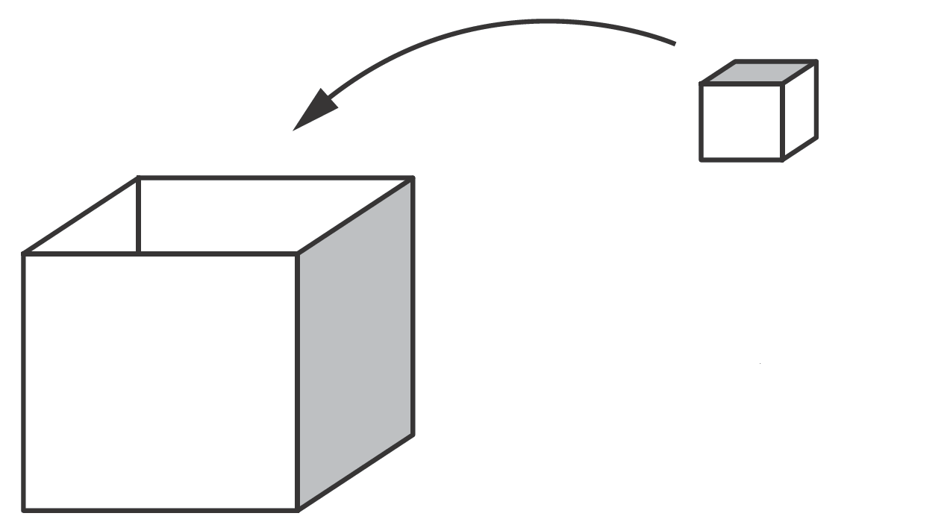
膠粒
22. 上圖展示了一個容量為8升的正方體盒子，盒中
已有100粒正方體膠粒，每粒的體積是8cm³，
現還需放進多少粒才剛好將盒子完全填滿？
A. 1000
B. 900
C. 100
D. 0
8L = 8000mL = 8000cm³
[2分]
還需膠粒 = 填滿盒子所需膠粒－已有膠粒
= (8000÷8)
－100
= 900(粒)

Slide 27
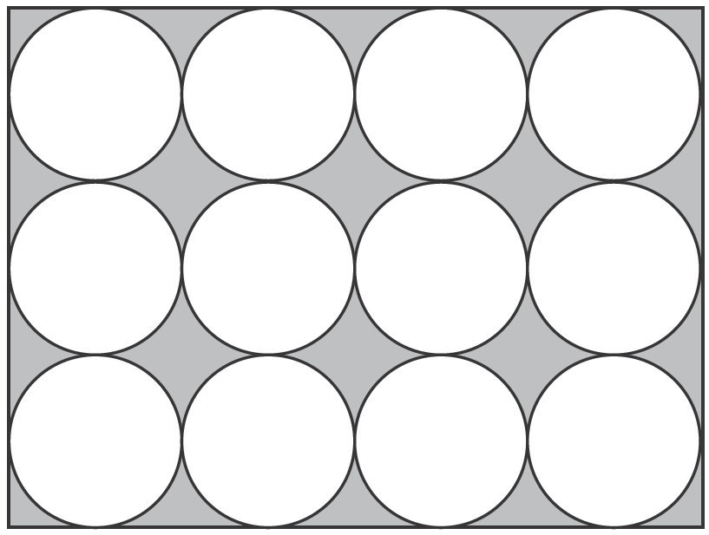
1
2
3
4
艾雯把12個大小相同的圓放在一個長方形上，如
上圖所示。如果這12個圓的圓周共長528cm，長
方形的長是多少？(取π為 )
23.
22
直徑 = 圓周÷π
7
A. 14cm
B. 42cm
C. 56cm
D. 168cm
每個圓的直徑是：
22
528÷12÷ = 14(cm)
[2分]
7
長方形的長是：14×4 = 56(cm)

Slide 28
24. 右圖中，H、I 和J分別是兩個半圓和一個四分一
圓的圓心。陰影部分的面積是多少？(取π為 )
A. 77cm²
B. 154cm²
C. 308cm²
D. 616cm²
22
7
[2分]
I
14cm
H
14cm
陰影部分的面積
= 四分之一圓的面積
22
1
= 14×14× ×
7
4
= 154(cm²)

Slide 29
25. J、K兩車離開Q城沿直路向北方行駛，J車在
10:00 a.m.出發，它的平均速率是68km/h，而
K車在10:30 a.m.出發，它的平均速率是59km/h。
在1:00 p.m.，兩車相距多少？
路程 = 速率×時間
A. 7km B. 22.5km
C. 27km D. 56.5km
[2分]
J、K兩車同向而行
，J車比K車早出發，而且更快。
兩車相距 = J車行駛路程－K車行駛路程
從10:30 a.m. 到1:00 p.m.，
K車行駛了2.5小時。
= 68
×3
－59
×2.5
從10:00 a.m. 到1:00 p.m.，
J車行駛了3小時。
= 56.5(km)

Slide 30
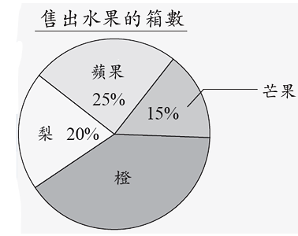
26.一間水果店賣了60箱水果。根據右圖，兩種最
暢銷的水果共售出多少箱？
A. 51
B. 48
C. 39
D. 24
[2分]
蘋果和橙最暢銷。
兩種最暢銷的水果的銷量
= 總銷量×蘋果、橙共佔的百分數
= 總銷量×(1－梨佔的百分數－芒果佔的百分數)
= 60×(1－20%－15%)
= 39

Slide 31
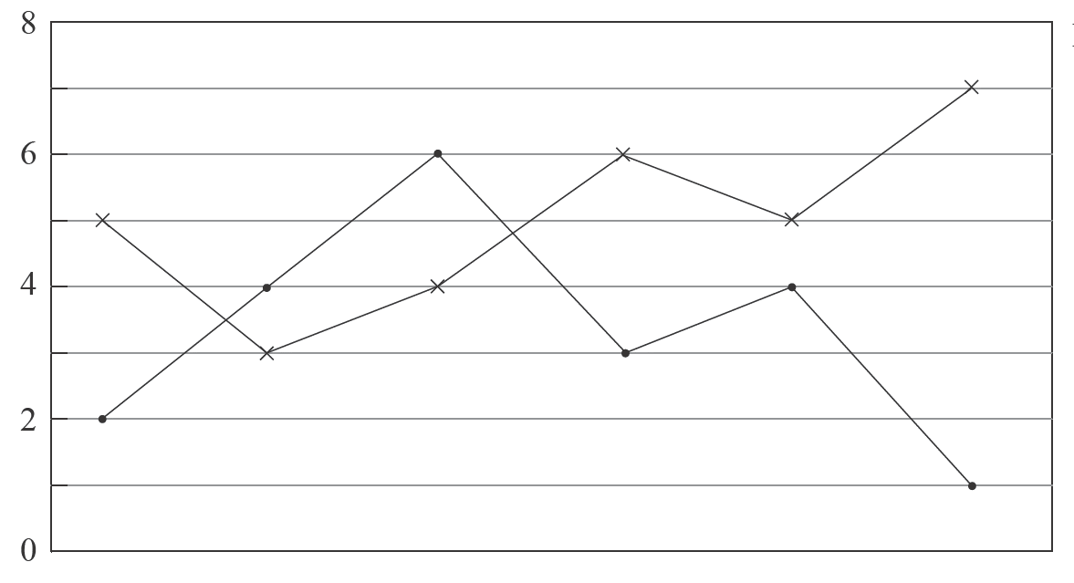
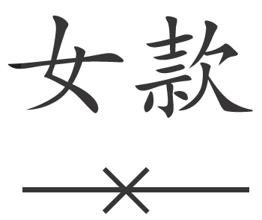
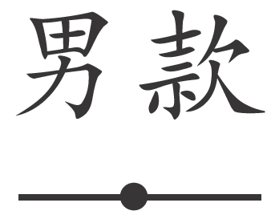
運動用品店下半年運動衫的銷量
70000
60000
60000
女款 男款
30000 ＜ 40000
男款 女款
30000 ＜ 60000
50000
50000
九月女款運動衫比男款運動衫少：60000 － 40000
= 20000 (件)
七月總銷量：
50000 ＋ 20000 = 70000 (件)
40000
銷量(萬件)
40000
40000
40000 ＜ 60000
30000
30000
40000 ＜ 50000
20000
10000 ＜ 70000
10000
七月 八月 九月 十月 十一月 十二月 月份
27. 根據上圖，以下哪一項是正確的？
✗
A. 女款運動衫每月的銷量都比男款運動衫高。
B. 在十月至十二月期間，男款運動衫的銷量比女款
運動衫低。
C. 九月份女款運動衫的銷量比男款運動衫少25000件。
D. 七月份運動衫的總銷量是65000件。
✓
[2分]
✗
✗

Slide 32
28. 舞蹈隊4名學生的平均身高是145cm。當一名
身高150cm的學生加入後，該5名學生的平均
身高是多少？
[2分]
A. 147cm B. 146cm
C. 145cm D. 144cm
5名學生的平均身高
原有4名學生的身高總和
加上新加入學生的身高總和
( )÷5
1454
＋150
= 146(cm)

Slide 33
29. 一個露營活動有8位參加者，他們駕車前往海邊。
如果租車的費用是$G，每位參加者的帳篷租借費
是$165，那麼整個活動的總費用是多少？
A. $(165G＋8) B. $(G＋165)
C. $165(G＋8) D. $(G＋1320)
[2分]
總費用 = 租車費用＋租借帳篷總費用
= G＋
165×8
= $(G＋1320)

Slide 34
5
30.
如果 (y－1.4) = 6，那麼25%y是多少？
6
[2分]
A. 2.15 B. 8.6
C. 34.4 D. 215
5
(y－1.4) = 6
25%y = 25%8.6
= 2.15
6
5
6
6
(y－1.4)
 = 6
y－1.4 = 7.2
y－1.4＋1.4 = 7.2＋1.4
y = 8.6
6
5
5

Slide 35
N
N
偉傑家
西北
志忠家
西南
南
美雲家
戲院
東北
建明家
31. (a) 志忠、偉傑、美雲和建明四人相約去看電影。他
們由家走向戲院，結果向東北方向走的最先到達
戲院，那麼誰最先到達戲院？ (只須寫出答案)
[2分]
建明
[2分]
最先到達戲院。

Slide 36
N
偉傑家
志忠家
80×513 = 41040
≈ 40000
美雲家
戲院
建明家
31. (b) 每張戲票的售價是$80，共售出513張。把售出
戲票的總收入取近似值至萬位應是多少？(只須
寫出答案) [2分]
[2分]
總收入取近似值至萬位應是$ 。
40 000

Slide 37
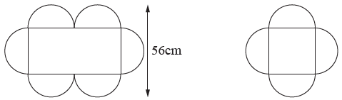
圖一周界
= 圓周÷2×6
圓周= 直徑× π
圖一
圖二
半圓的直徑是(56÷2)cm。
32.
琳雯用10個大小相同的半圓、1個長方形和1個正方
形，組成圖一及圖二中的圖形。(取π為 )
22
7
(a) 圖一的周界是多少？(只須寫出答案) [4分]
22
[2分]
(56÷2)× ÷2×6
7
= 264
[2分]
圖一的周界是264cm。

Slide 38
半圓的半徑
= 56÷2÷2
= 14(cm)
圖一
圖二
由(a)知半圓的直徑(56÷2)cm。
正方形的邊長是(14×2)cm。
32.
琳雯用10個大小相同的半圓、1個長方形和1個正方
形，組成圖一及圖二中的圖形。(取π為 )
22
7
(b) 圖二的面積是多少？(只須寫出答案) [2分]
2016
[2分]
圖二的面積是 cm²。
圖二的面積 = 圓面積×2＋正方形的面積
22
圓面積 = 半徑×半徑× π
= 14×14× ×2
＋(14×2)×(14×2)
7
= 2016(cm²)

Slide 39
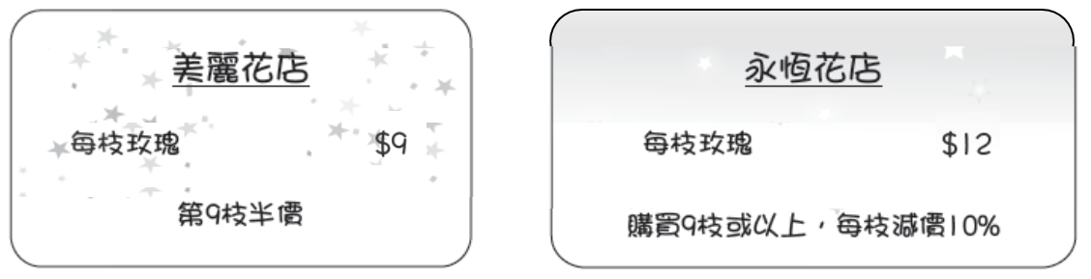
33.
李陽想購買9枝玫瑰。
前8枝按原價$9收費。
(a) 如果在美麗花店購買，他共須付多少？ [4分]
＋9÷2
98
= 76.5
他共須付$76.5。
[2分]
[2分]

Slide 40
33.
李陽想購買9枝玫瑰。
(b) 他應選擇哪家花店購買才可付較少？試解釋。
[4分]
因為
在永恆花店購買須付：
12×(1－10%)×9 = 97.2
[2分]
如果在永恆花店購買，他須付$97.2。
12×(1－10%)×9 = $97.2
，比$76.5多。
97.2 ＞ 76.5
(其他合理解釋也可接受)
[1分]
* 美麗花店 / 永恆花店 (*圈出答案)
[1分]

Slide 41
34.
下表顯示兩名學生在遊戲中的得分。
兩名學生在遊戲中的得分
 | 嘉樂 | 依琳
第一關 | w | 408
第二關 | 258 | 344
(a)
嘉樂的總分是多少？(只須寫出答案，答案
以w表示) [2分]
(w＋258)
嘉樂的總分是 分。
[2分]

Slide 42
如果嘉樂的總分的2倍跟依琳的總分相同，
嘉樂在第一關的分數是多少？(須用方程
列式計算，並展示步驟) [4分]
34.
(b)
(w＋258)
[2分]
×2
= 408＋344
(w＋258)×2 = 752
w = 118
[2分]
(w＋258)×2÷2 = 752÷2
嘉樂在第一關的分數是118分。
w＋258 = 376
w＋258－258 = 376－258
 | 嘉樂 | 依琳
第一關 | w | 408
第二關 | 258 | 344
w = 118

Slide 43
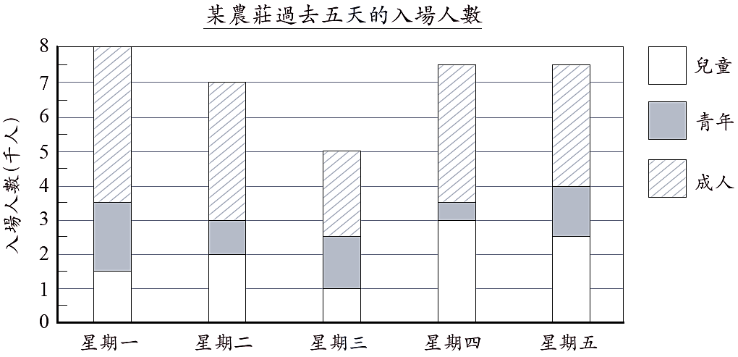
1000
1500
半格表示500人。
1500－100
= 500
35. (a) 根據上圖，星期三的青年入場人數比星
期二的是增加還是減少了？相差多少人？
(只須寫出答案) [2分]
比星期二的* 增加 / 減少 (*圈出答案) ，相差_______人。
500
[2分]

Slide 44
4.5格
4格
3.5格
4格
2.5格
2格
3格
2.5格
2.5格
1格





35. (b) 在哪一天兒童的入場人數是成人的一半？
(只須寫出答案) [2分]
二
在星期 兒童的入場人數是成人的一半。
[2分]
即代表兒童的棒是成人的一半。

Slide 45
3000
2500
1500
2000
1000
35. (c) 平均每天兒童的入場人數是多少人？[4分]
(1500＋2000＋1000＋3000＋2500)÷5
[2分]
= 2000
[2分]
平均每天兒童的入場人數是2000人。

Slide 46
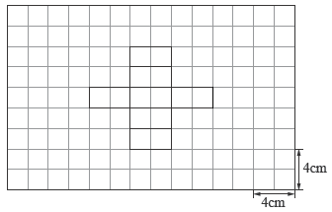
36.
(a) 上面的圖形由7個大小和形狀相同的長方形
組合而成。在答題紙上畫出上面圖形的所有
對稱軸。 [2分]

Slide 47
36.
(其他正確答案也可接受)
(b) 如果在圖形上加上一個大小和形狀相同的長
方形，它便成為一個長方體的摺紙圖樣。在
答題紙上畫出所需的長方形。 [2分]

Slide 48
36.
摺成的長方體如下圖所示：
4cm
(4÷2)cm
4cm
(c) 把(b)部分的摺紙圖樣摺成長方體後，它的體
積是多少？ [4分]
4(4÷2)4
= 32
它的體積是32cm³。
[2分]
[2分]

Slide 49
全卷完

